Slide 1



主题婚纱网站
一款专注于主题婚纱摄影的应用
项目解说：梁海东
创 意 点 亮 未 来
范国雄 • 广东梅县东山中学
@进击的码农制作团队
PPT制作：董日华
2016年12月16日

Slide 2
团队成员
组 长：董日华
小组成员：
    梁海东
    郭林
    欧阳恒宜
    王翠萍
    李雅琦
    刘慧
    高辉（返校）
团队口号：昨夜耕耘一整夜，今朝bug满天飞

Slide 3
索引目录
一：风格介绍
二：主要功能概述
三：详细模块介绍

Slide 4

网站风格介绍
主题婚纱网风格分类
海洋之恋
另类个性
简约时尚
唯美复古
清新自然
青春童话
时尚影像

Slide 5
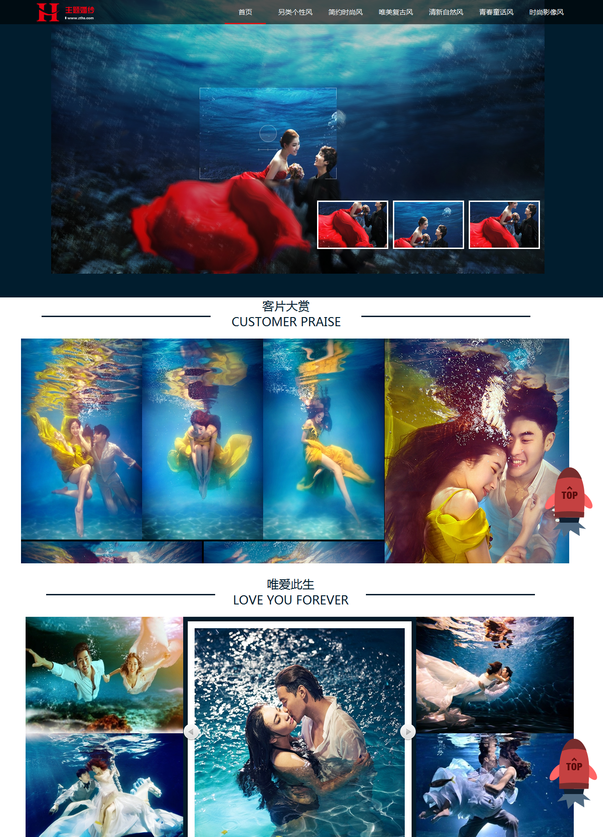
网站主要功能介绍及风格说明：
我们做的是一款主题婚纱的网站，与其他婚纱网站的主要区别就是我们根据婚纱摄影风格的不同将网站分为了七个模块，用户可以更具自己的喜好和需求查看自己喜欢的婚纱照片，这样可以很快的定位自己喜欢什么风格的婚纱，为即将结婚的新人提供方便也节省时间。这也是我们制作这个网站的初衷和目的。
主页面展示

Slide 6
人员分工说明：
一：任务1：素材查找
负责人员：全组人员，主要负责人高辉
二：网站实现：
负责人员：每个人按照自己负责的风格搭建自己的网站
二：项目搭建和合并：
负责人：董日华

Slide 7
谢谢观赏！

